Slide 1
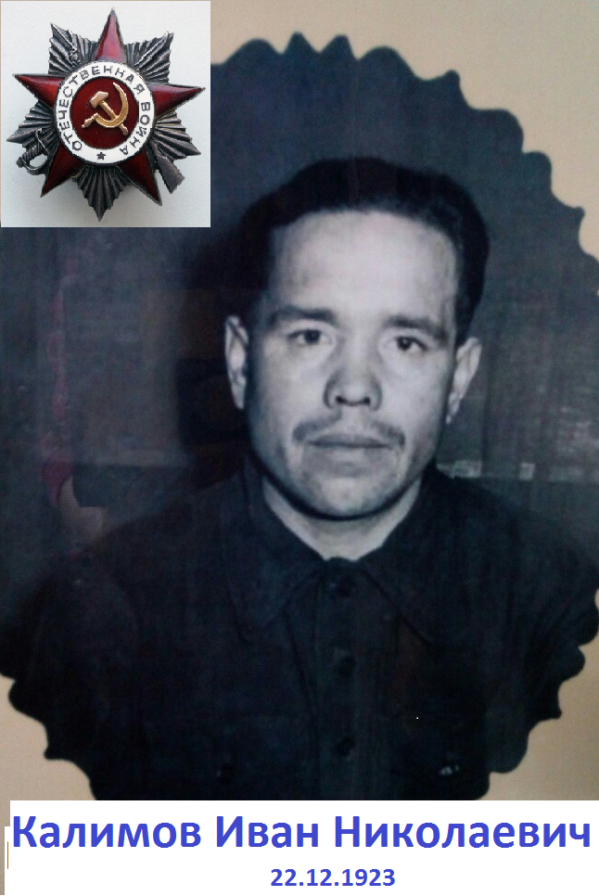
Калимов Иван Николаевич

Slide 2
Калимов Иван Николаевич
Участвовал в Сталинградской Битве 1943 г.
Служил в армии с сентября 1942(18 лет) по март 1947(24 года)гг.
Год рождения: 22.12.1923
место рождения: Коми АССР, Усть-Вымский район, д. В. Шежам
№ наградного документа: 57
дата наградного документа: 01.08.1986
№ записи: 1522873822
Орден Отечественной войны II степени

Slide 3
В начале войны КАЛИМОВ ИВАН НИКОЛАЕВИЧ, мой отец - окончил Котласское АЭРОСАННОЕ УЧИЛИЩЕ
на шофёра аэросаней. В мае 1942 призвался на службу. С сентября 1942 по июль 1945 гг. 9 ОТДЕЛЬНЫЙ АЭРОСАННЫЙ БАТАЛЬОН. Участвовал в Сталинградской Битве 1943 г. был ранен, получил контузию. 9 МАЯ 1945 - МЕДАЛЬ ЗА ПОБЕДУ НАД ГЕРМАНИЕЙ! Далее 44 ОТДЕЛЬНЫЙ АЭРОСАННЫЙ БАТАЛЬОН
по Март 1947 года. Я ГОРЖУСЬ СВОИМ ОТЦОМ –
ВЕТЕРАНОМ ВЕЛИКОЙ ОТЕЧЕСТВЕННОЙ ВОЙНЫ

Slide 4
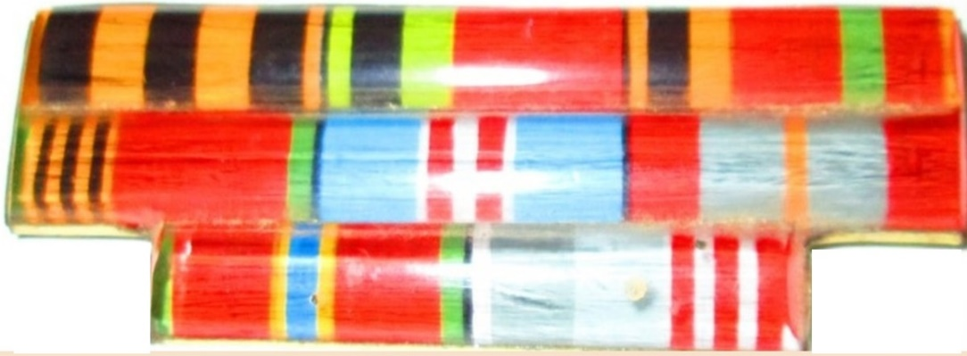
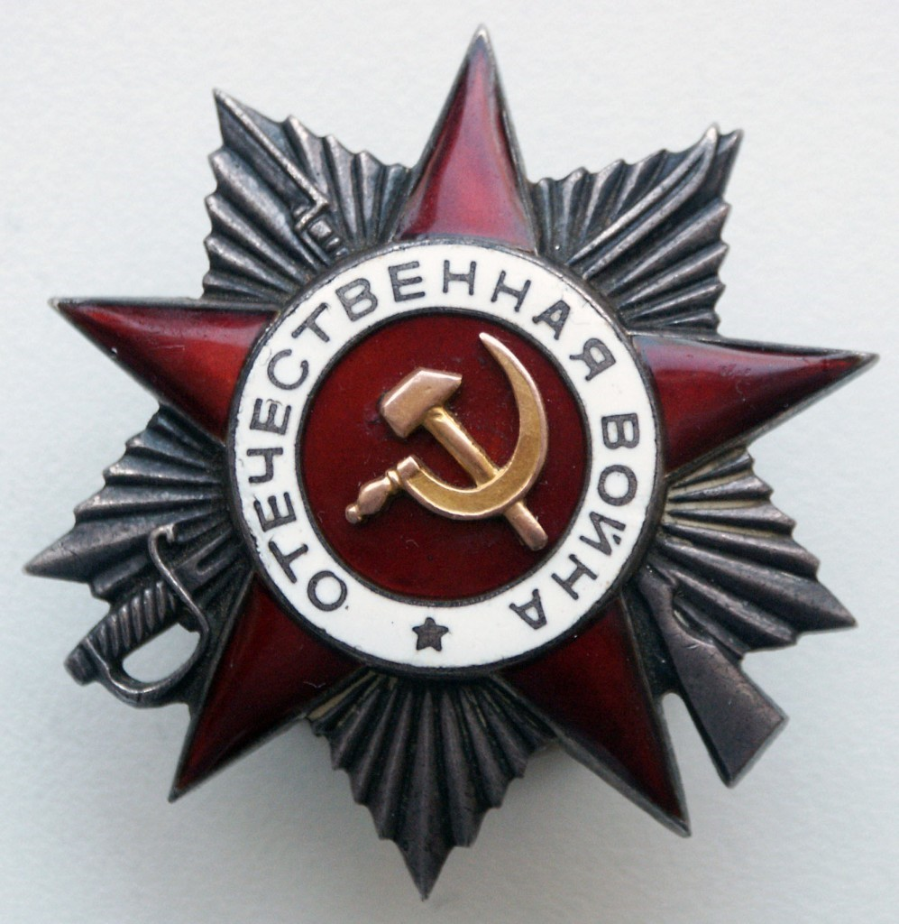
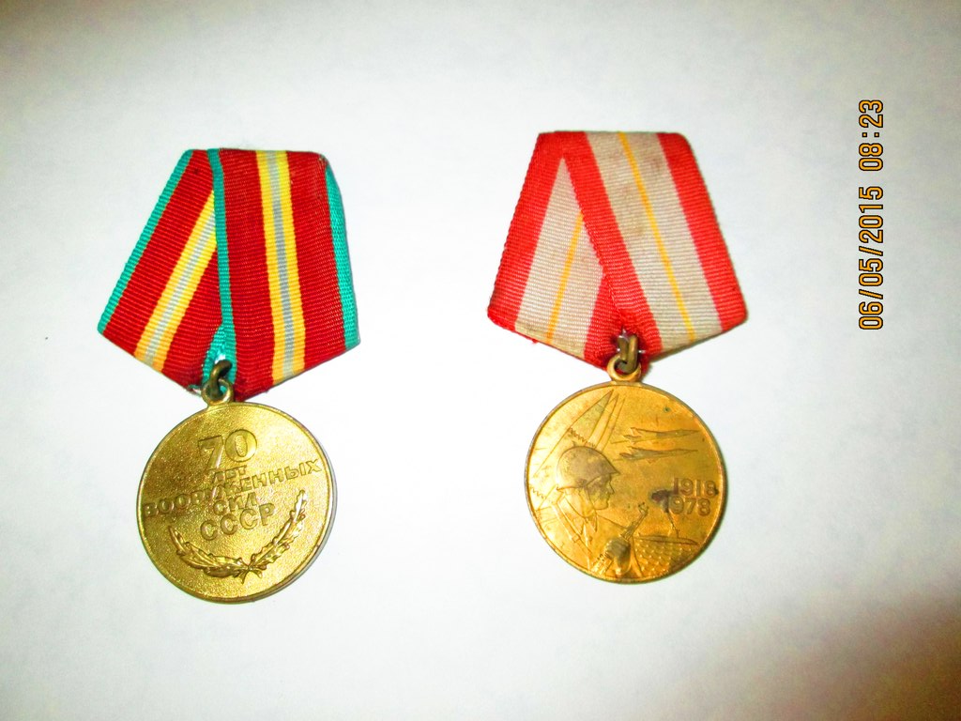

Slide 5
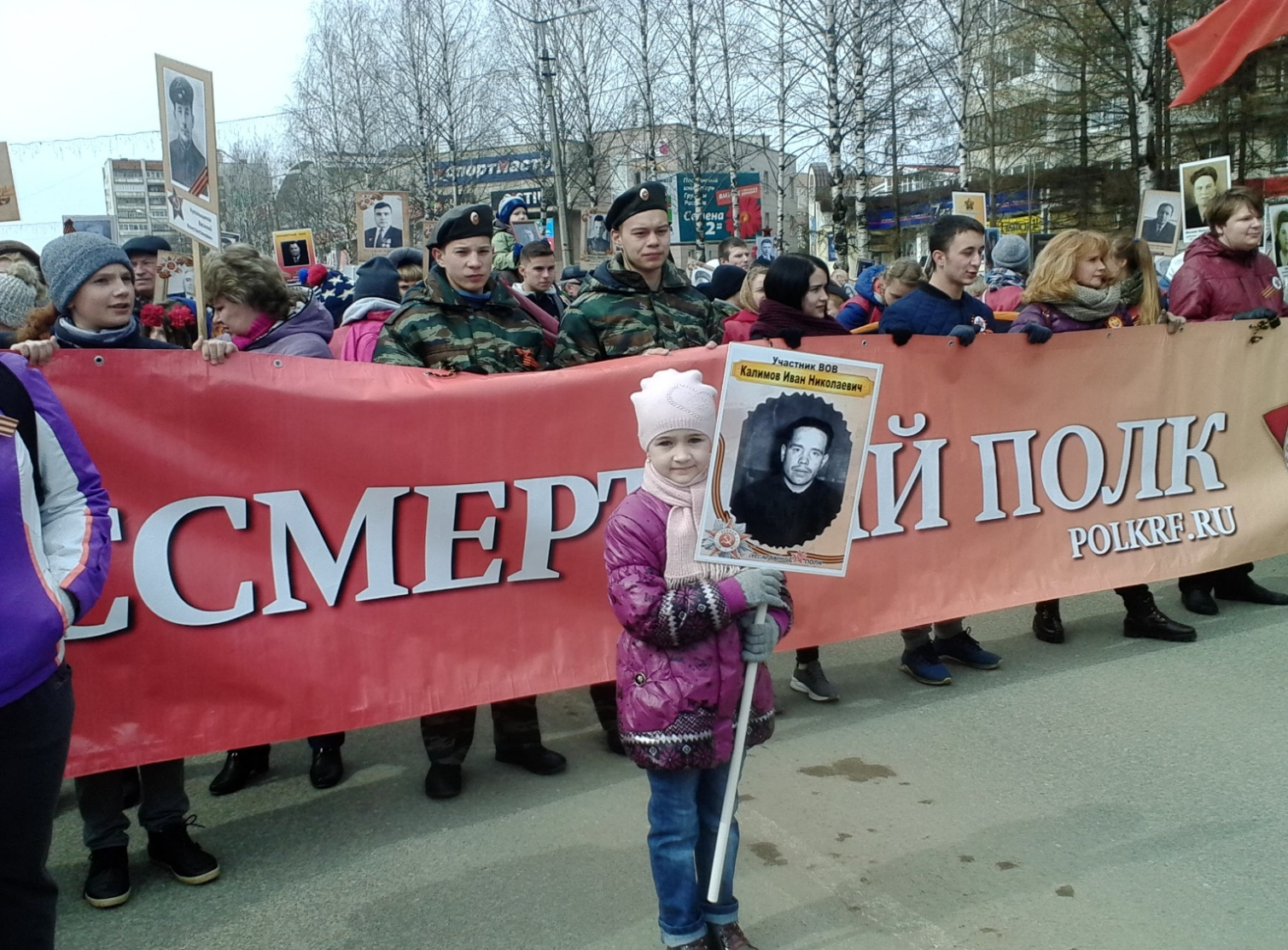
Правнучка с портретом прадеда на шествии «Бессмертного полка»

Slide 6
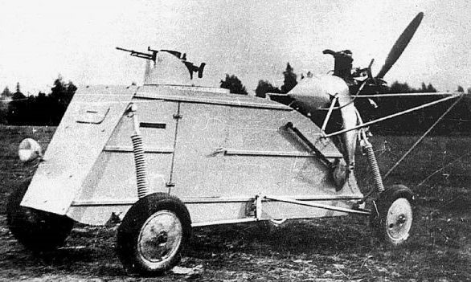
Аэросани
ТТХ машины: длина – 6,4 м; ширина – 2,7 м; ширина – 2,7 м; высота – 2,8 м; масса – 0,7 т; полезная нагрузка – 0,5 т; диаметр деревянного двухлопастного винта — 2,4 м; тип двигателя – авиационный М-11 или его модификации М-11В
С-11Д; мощность двигателя – 100 л.с; количество лыж – 3; максимальная скорость передвижения – 80 км/ч; количество мест – 6.

Slide 7
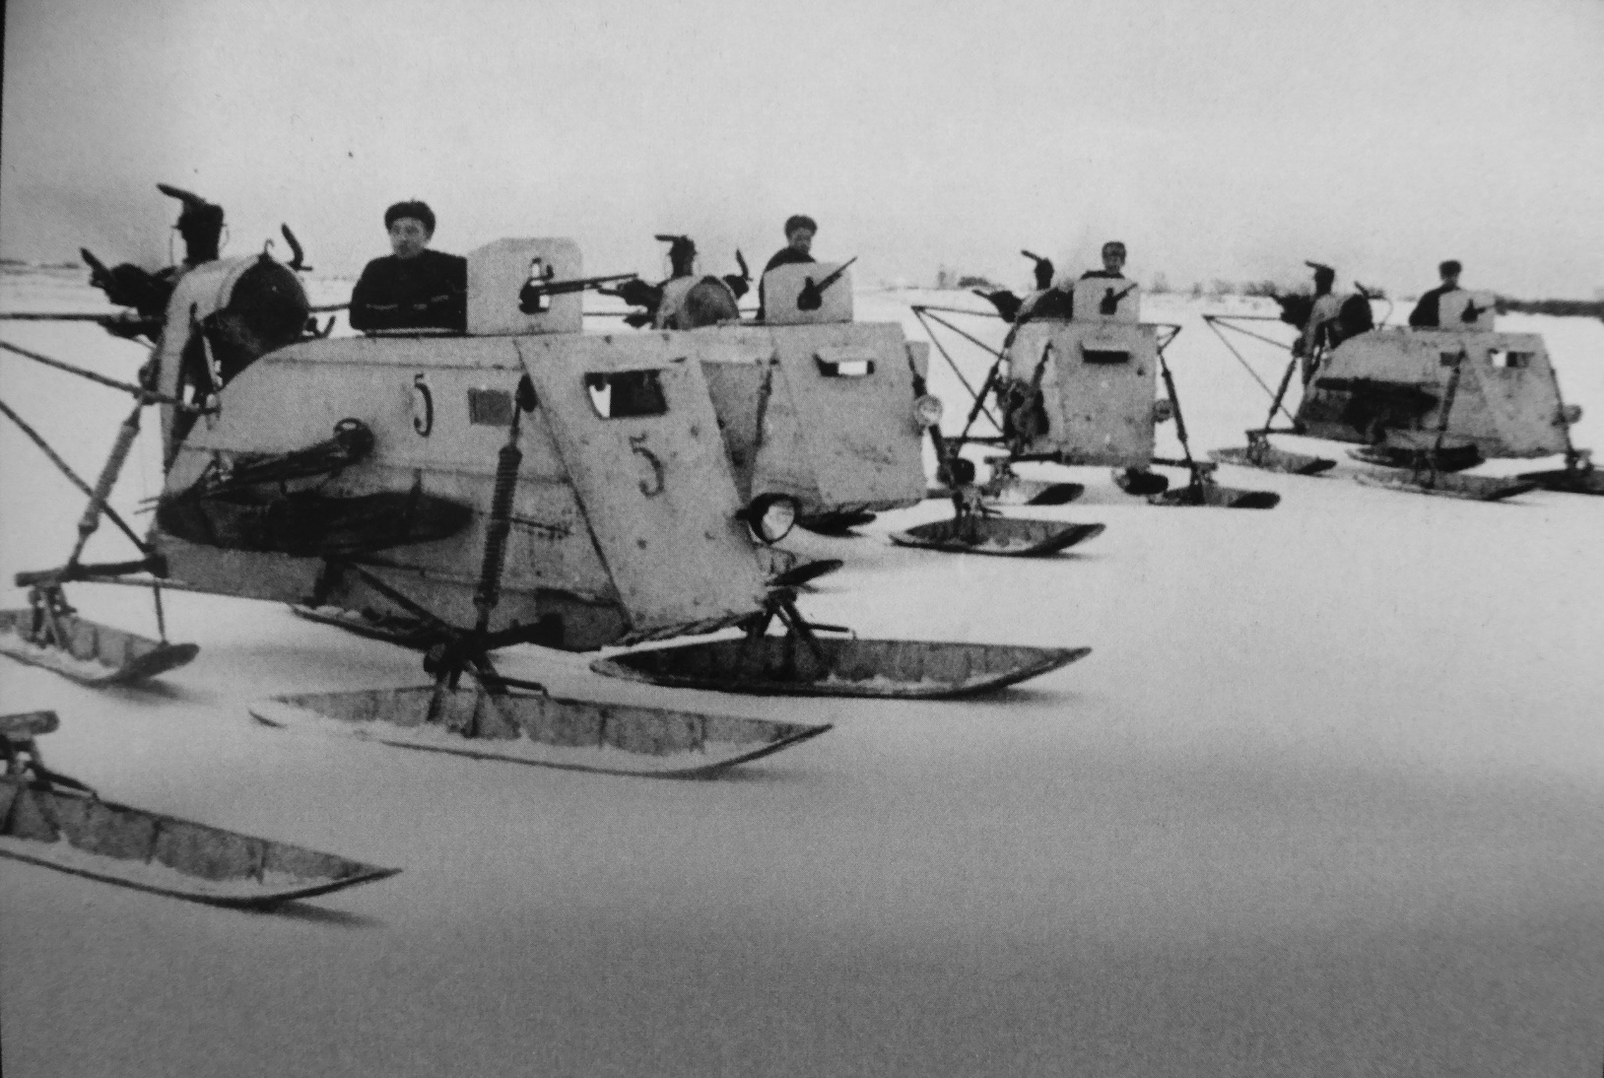

Slide 8
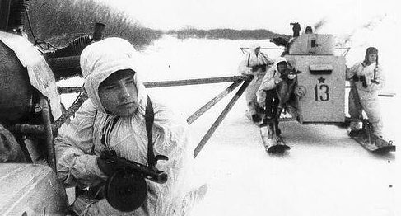

Slide 9
Спасибо за внимание!

